Slide 1
Лекция 2. Физические основы лазеров
Ведущий инженер НИИ «Полюс»
Зубарев Ярослав Андреевич

Slide 2
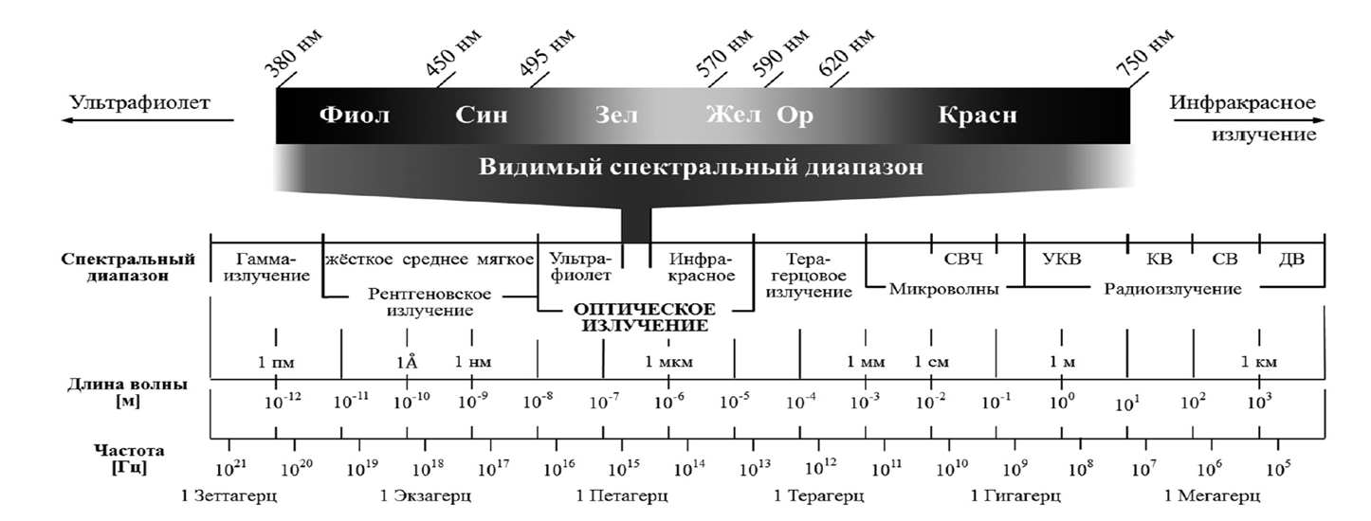
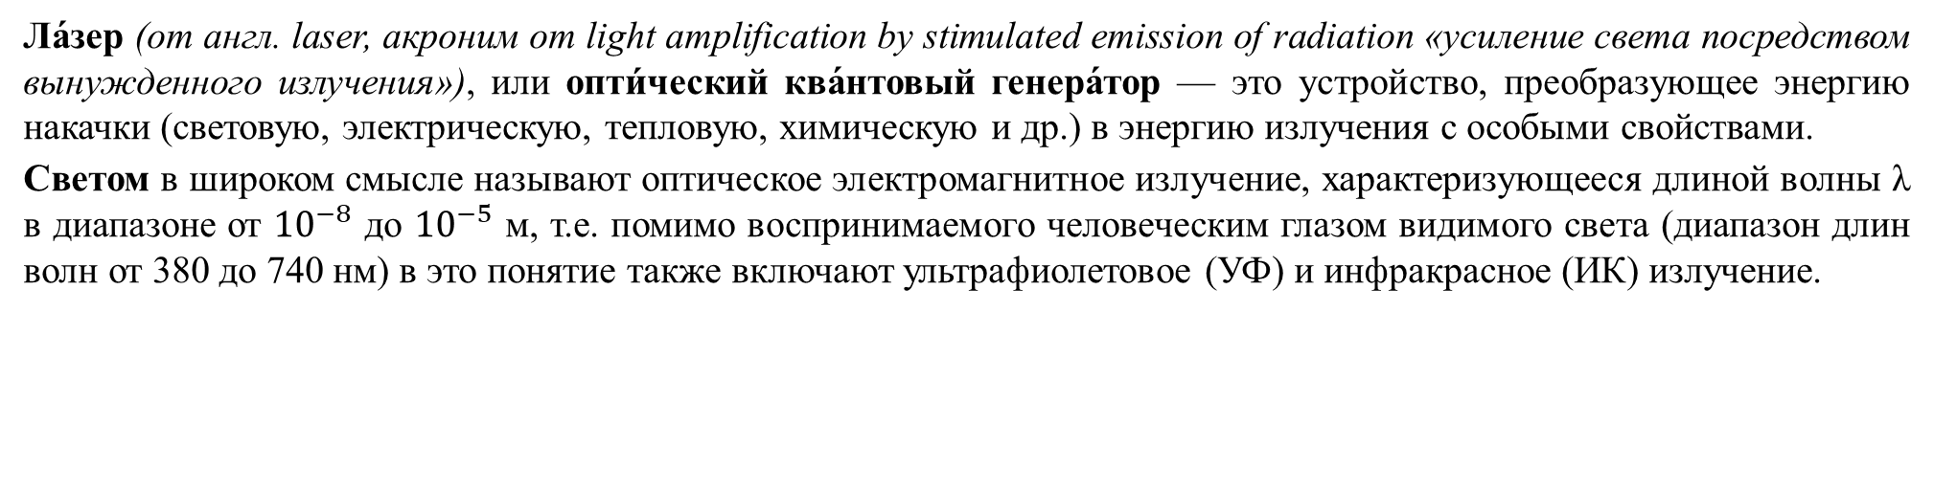
Вспомним основы?
Ла́зер (от англ. laser, акроним от light amplification by stimulated emission of radiation «усиление света посредством вынужденного излучения»), или опти́ческий ква́нтовый генера́тор — это устройство, преобразующее энергию накачки (световую, электрическую, тепловую, химическую и др.) в энергию излучения с особыми свойствами.
Светом в широком смысле называют оптическое электромагнитное излучение, характеризующееся длиной волны λ в диапазоне от ${10}^{−8}$ до ${10}^{−5}$ м, т.е. помимо воспринимаемого человеческим глазом видимого света (диапазон длин волн от 380 до 740 нм) в это понятие также включают ультрафиолетовое (УФ) и инфракрасное (ИК) излучение.

Slide 3
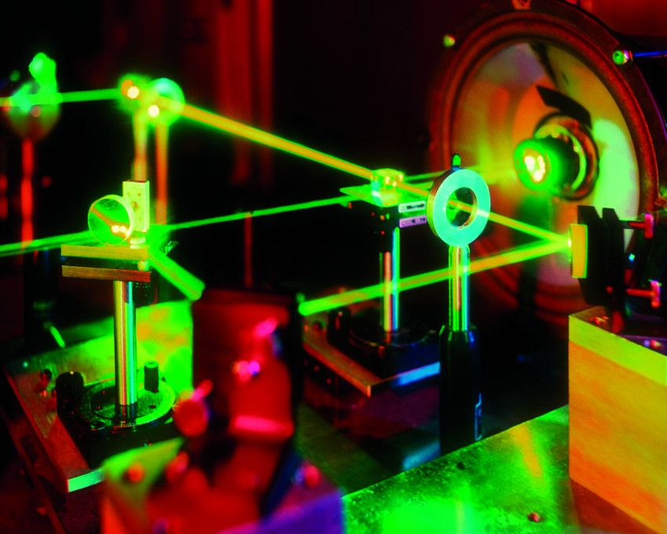
Излучение лазера характеризуется следующими свойствами:
Когерентность;
Монохроматичность;
Поляризация;
Направленность;

Slide 4
Когерентность
скореллированность нескольких колебательных или волновых процессов во времени, проявляющаяся при их сложении. Колебания когерентны, если разность их фаз постоянна во времени, и при сложении колебаний получается колебание той же частоты.
Выделяют два типа – временную и пространственную.
Временная характеризует сохранение взаимной когерентности при временном отставании одного из лучей по отношению к другому.
Пространственная – когда колебания совершаются в один и тот же момент времени в разных точках плоскости, перпендикулярной направлению распространению волны.
Без когерентности невозможна интерференция.
Монохроматичность является одним из условий обеспечения когерентности. Не все монохроматичное излучение когерентно, но когерентное излучение всегда монохроматическое.

Slide 5
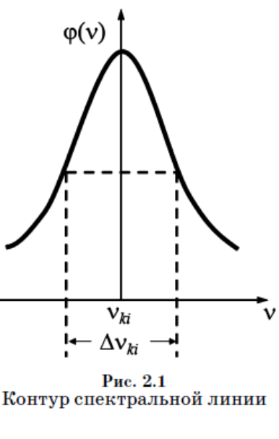
Монохроматичность
-излучение света с одной частотой или на одной длине волны.
Лазерное излучение является монохроматическим изначально, это свойство определяется процессом индуцированного) излучения, с помощью которого лазер генерирует свет.
Испускающий фотон имеет ту же частоту, фазу, направление распространения и поляризацию, что и стимулирующий фотон.
Лазерное излучение не является идеально монохроматическим. Различные факторы могут быть ответственными за расширение частоты или длины волны излучения, что и определяет реальную ширину спектральной линии, а значит, и степень монохроматичности лазерного излучения.
Ширина спектральной линии — это интервал частот Δν или длин волн Δλ, характеризующий спектральные линии в оптических спектрах атомов, молекул и других квантовых систем.
За ширину спектральной линии принимают разность частот, которым соответствует уменьшение интенсивности вдвое (ее называют иногда полушириной спектральной линии).

Slide 6
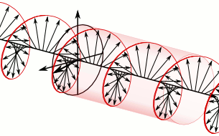
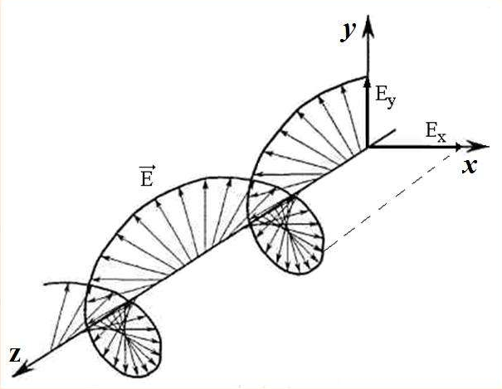
Поляризация
Излучение называется поляризованным в случае, когда направления векторов напряженностей его электрического E и магнитного H полей сохраняются неизмененными в пространстве или изменяются по определенному закону.
Направлением поляризации условились считать направление вектора напряженности электрического поля E(E⊥H).
Конец вектора E, траектория движения которого в общем виде трехмерна, описывает в плоскости, ортогональной направлению распространения волны, некую кривую. Ее форма и определяет тип поляризации: линейный, круговой, эллиптический.
Естественный свет неполяризован, его можно рассматривать как совокупность волн произвольной поляризации.
В большинстве случаев выходное излучение лазера поляризованное. Обычно, это означает линейную поляризацию излучения, при которой колебания электрического поля происходят в направлении, ортогональном направлению распространения пучка. В то же время для зеемановских ЛГ созданием определенного магнитного поля создается круговая поляризация, необходимая для обеспечения его работы.

Slide 7
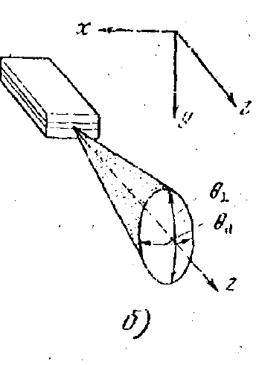
Направленность
Локализация излучения вблизи одного направления (оси распространения излучения) с малым телесным углом, характеризующим низкую расходимость.
Первопричина узкой направленности лазерного излучения заключается в согласованности процесса стимулированного излучения. Все фотоны, испускаемые в результате вынужденного излучения, имеют одинаковую частоту, фазу, направление и поляризацию. Существенное влияние оказывают тип и длина лазерного резонатора; узкая направленность лазерного излучения во многом определяется тем, что в открытом резонаторе могут возбуждаться только такие волны, которые направлены вдоль оси резонатора или под очень малыми углами к ней.

Slide 8
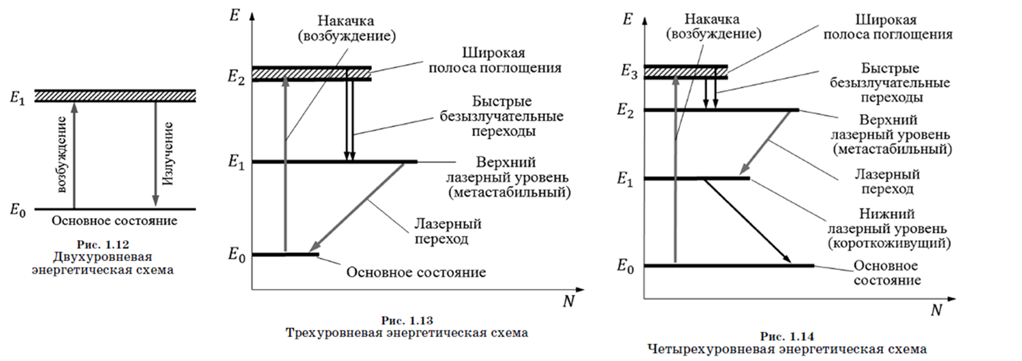
Лазерная энергетическая схема
Атом активной среды, получая доп.энергию, совершает переход в возбужденное состояние. За счетом поглощения энергии накачки увеличивается внутренняя энергия атомов, и они переходят со своих обычных энергетических уровней на более высокие. Большая часть энергии поглощения испускается как фотон – происходит излучение, которое может быть спонтанным и вынужденным. Вынужденные переходы ведут к усилению потока фотонов, так как для них выполняются условия когерентности.

Slide 9
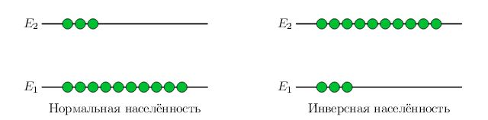
Инверсия населенности
В обычных условиях большинство атомов находятся основном состоянии, меньшая – в возбужденном (нормальная населенность). В таком случае световой поток ослабляется с течением времени (2-х уровневая схема).
Когда большинство атомов находится в возбужденном состоянии, населенность уровней называется инверсной. Если свет подходящей частоты распространяется в такой среде, то фотоны чаще налетают на возбужденные атомы, и индуцированное излучение преобладает над поглощением. По мере прохождения света количество фотонов нарастает и свет усиливается. Такое возможно для 3-х и 4-х уровневой схем при условии существования накачки и резонатора, превращающего усилитель в генератор при помощи обратной связи.

Slide 10
Накачка
-процесс передачи энергии внешнего источника в рабочую среду лазера. Поглощенная схема переводит атомы в возбужденное состояние, и когда число возбужденных атомов превышает число в основном состоянии, появляется инверсия населенности. Здесь начинает действие механизм вынужденного излучения и происходит излучение вместе с усилением.
Накачка может быть:
-оптической
-электрической
-химической
-ядерной (ионизирующее излучение)
-тепловой

Slide 11
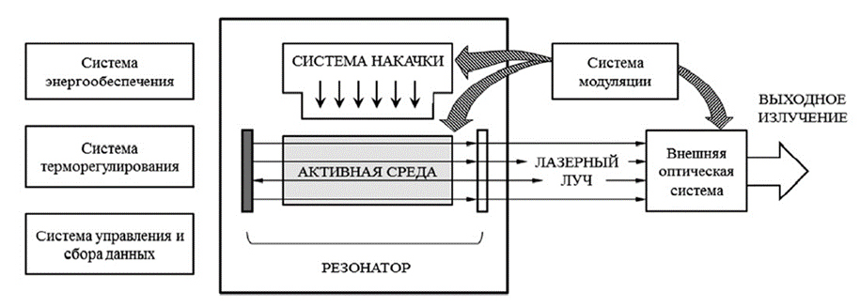
Схема лазера
Лазер всегда состоит из трех элементов:
-активной среды;
-источника накачки;
-резонатора;
Применяются так же различные устройства, обеспечивающие необходимую работу лазера и необходимые для получения и обработки его излучения. Это могут быть системы термостатирования, модуляторы и т.д.

Slide 12
Активная среда
Активная среда (рабочее тело) определяет рабочую длину волны и другие свойства лазера. На атомах его вещества при помощи накачки формируются инверсия населенности и происходит излучение.
АС может быть:
-Твердые тела – кристаллы или стекла, активированные определенными веществами;
-Газы – углекислый газ, аргон, гелий-неоновые смеси (как, например, в ЛГ);
-Жидкости, состоящие из органического растворителя и химических красителей;
-Полупроводники;

Slide 13
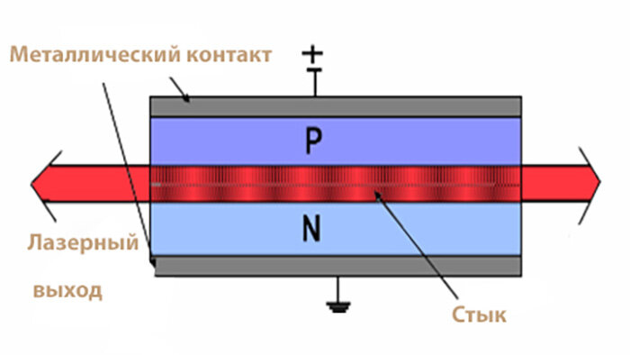
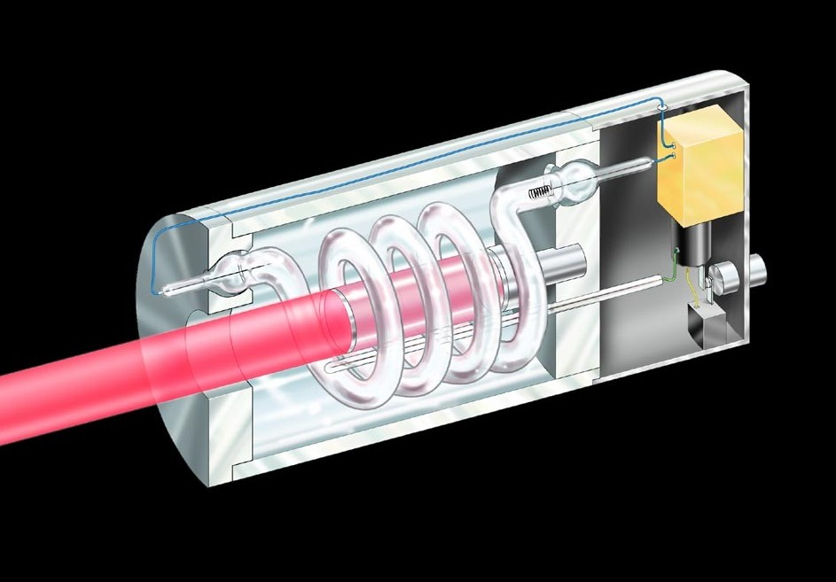
Источник накачки
устройство, передающее энергию рабочему телу лазеру, энергию накачки.
Накачка может быть:
Оптической – источник света, спектрально подходящий рабочему телу лазера;
Электрической – электрическая схема, осуществляющая подачу тока;
Химической – устройство прокачки реагента;
И т.д.

Slide 14
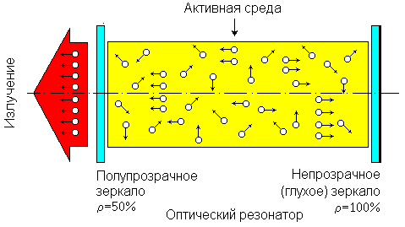
Резонатор
Оптический резонатор – совокупность нескольких отражающих элементов, обеспечивающих положительную обратную связь для многократного прохождения лазерного излучения через АС, что приводит усилению светового потока и генерации лазерного излучения.
Состоит как минимум из двух отражателей (зеркал), один из которых должен быть полупрозрачным и частично выпускать полезное излучение наружу.
Благодаря зеркалам луч имеет малую расходимость.

Slide 15
Прочие системы
Система энергообеспечения – подает во все системы лазера энергию для обеспечения полноценной работы;
Внешняя оптическая система фокусирует лазерный луч;
Система управления и сбора данных регулирует жизнеобеспечение и сбор информации об излучении;
Модулятор регулирует режим работы лазера;
Система терморегулирования позволяет сохранять необходимую температуру активной среды;

Slide 16
Параметры лазерного излучения
Некоторые параметры лазерного излучения:
Спектральные – длина волны, ширина спектральной линии, число спектральных линий;
Пространственные – диаметр пучка, расходимость;
Энергетические – мощность излучения, энергия импульса;
Временные – частота и длительность излучения в импульсном режиме;
Параметры излучения определяют применимость конкретного лазера в гражданских (научных, медицинских) и военных целях.

